Slide 1
模拟电路基础
例 题

Slide 2
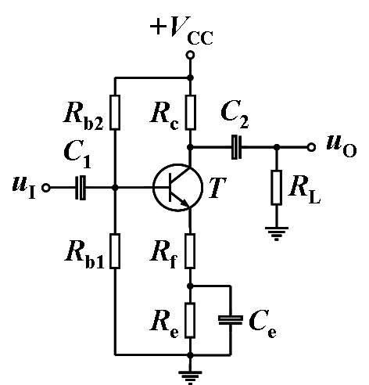
例题(请同学们务必动手练习)
例题1：电路如图所示。已知V_{CC}=12V，R_{b1}=R_{b2}=20kΩ，R_{e}=2.4kΩ，R_{f}=300Ω，R_{c}=2kΩ，R_{L}=2kΩ，已知BJT的U_{on} =0.6V，U_{CES}=0.3V，β=100，r_{bb’}=100Ω。
(1) 计算静态工作点
显然
所以
3
Notes:
2

Slide 3
例题(请同学们务必动手练习)
(2) 求输入电阻R_{i}
例题1：
画出小信号等效电路
3
Notes:
3

Slide 4
例题(请同学们务必动手练习)
(3) 求A_{u}和A_{us}
例题1：
放大器
若(1+β)R_{f} >>r_{be}，有
如果信号源内阻为R_{s}，则
3
Notes:
4

Slide 5
例题(请同学们务必动手练习)
(4) 求输出电阻R_{o}
例题1：
Notes:
5

Slide 6
例题(请同学们务必动手练习)
(5)求输出不失真时的最大输入电压有效值U_{im}
例题1：
Notes:
6

Slide 7
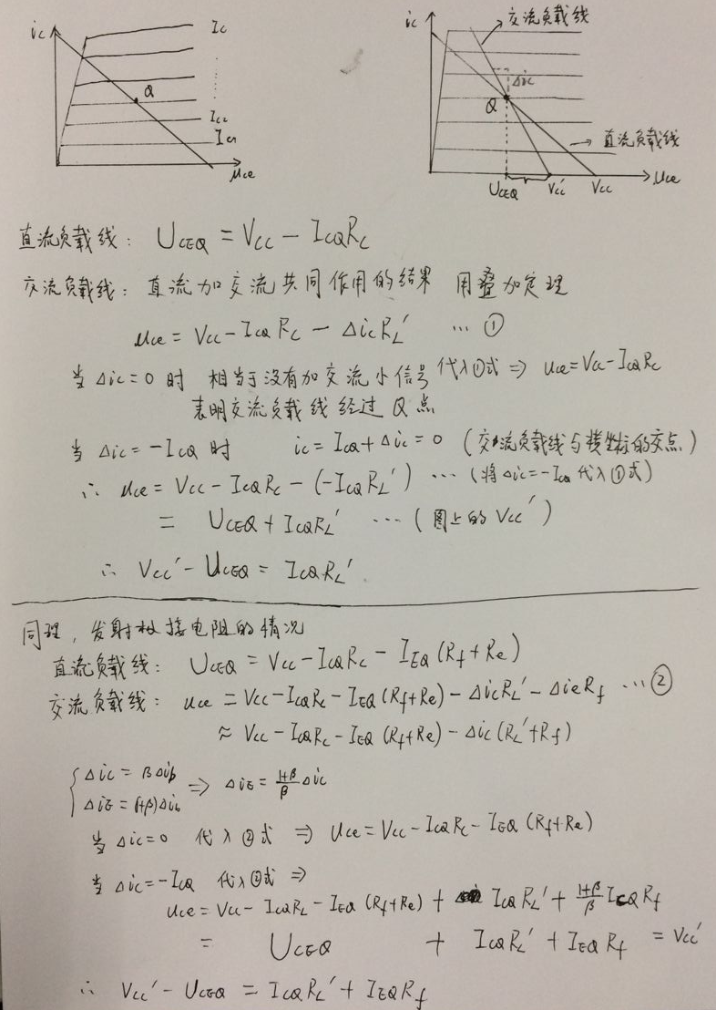
例题(请同学们务必动手练习)
Notes:
7

Slide 8
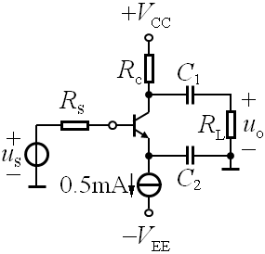
例题(请同学们务必动手练习)
例题2：电路如图所示。R_{s}=11kΩ，R_{L}=15kΩ，BJT为硅管，β=100，r_{bb’}=250Ω。
(1) 若u_{be}限制为5mV的小信号，问放大器的输入源电压u_{s}的幅度最大允许为多大？
(2) 若对应的输出u_{o}为450mV，R_{c}应为多少？
3
Notes:
8

Slide 9
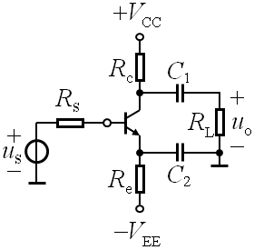
例题(请同学们务必动手练习)
例题3：电路如图所示。已知V_{CC}=V_{EE}=15V，R_{s}=500Ω，R_{L}=5kΩ，BJT为硅管，β=100，r_{bb’}=200Ω。
(1) 为使I_{E}约为1mA，求R_{e}的值；
(2) 为使U_{C}约为5V，求R_{c}的值；
(3) 耦合电容的容抗可以忽略，求A_{us}。
3
Notes:
9

Slide 10
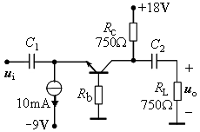
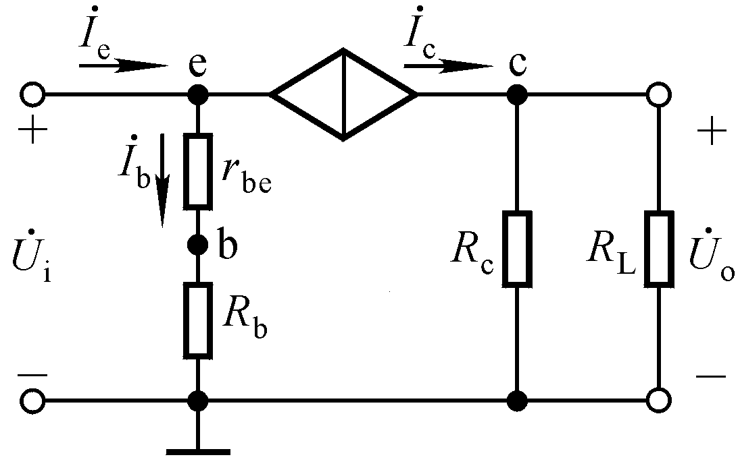
例题(请同学们务必动手练习)
例题4：电路如图所示。R_{b}=150Ω，BJT的β=100，r_{bb’}=200Ω。
试求A_{u}、R_{i}和R_{o}。
3
Notes:
10

Slide 11
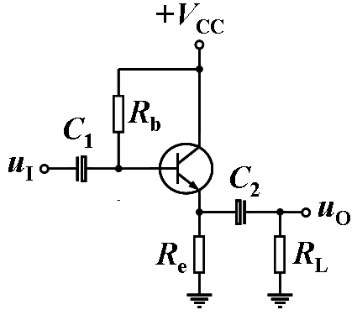
例题(请同学们务必动手练习)
例题5：电路如图所示。
已知V_{CC}=15V，R_{b}=150kΩ，R_{e}=R_{L}=2kΩ，BJT为硅管，β=100，r_{bb’}=150Ω。
(1) 求静态工作点I_{BQ}、I_{EQ}和U_{CEQ}
3
Notes:
11

Slide 12
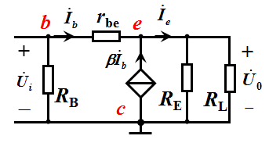
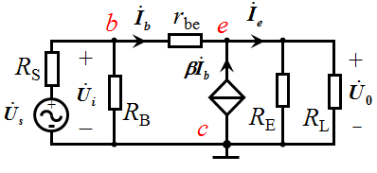
例题(请同学们务必动手练习)
例题5：电路如图所示。
已知V_{CC}=15V，R_{b}=150kΩ，R_{e}=R_{L}=2kΩ，BJT为硅管，β=100，r_{bb’}=150Ω。
(2) 求A_{u}、R_{i}和R_{o}
3
Notes:
12

Slide 13
例题(请同学们务必动手练习)
例题5：电路如图所示。
已知V_{CC}=15V，R_{b}=150kΩ，R_{e}=R_{L}=2kΩ，BJT为硅管，β=100，r_{bb’}=150Ω。
(3) 求最大输出电压U_{om}
3
Notes:
13

Slide 14
例题(请同学们务必动手练习)
例题5：电路如图所示。
已知V_{CC}=15V，R_{b}=150kΩ，R_{e}=R_{L}=2kΩ，BJT为硅管，β=100，r_{bb’}=150Ω。
(4) R_{b}为多少可以使U_{om}最大？
3
Notes:
14

Slide 15
Thank You !

